Slide 1
Тема: Рівнобедрений трикутник.
Розв'язування задач.
Самостійна робота.
Мета:
навчальна: узагальнити та систематизувати знання учнів із теми «Рівнобедрений трикутник. Медіана, бісектриса, висота рівнобедреного трикутника»; удосконалити вміння застосовувати ознаки та властивості рівнобедреного трикутника до розв'язування задач; перевірити вміння учнів застосовувати набуті знання у повсякденному житті;
розвиваюча: розвивати логічне мислення та математичне мовлення, сприяти активізації розумової діяльності учнів, виникненню внутрішніх мотивів навчання;
виховна: виховувати християнські цінності, товариськість, прищеплювати любов до математики .

Slide 2
ДЕВІЗ УРОКУ
«Тисячі шляхів ведуть до ПОМИЛКИ,
до істини — ТІЛЬКИ ОДИН»
Ж.Ж. Руссо

Slide 3
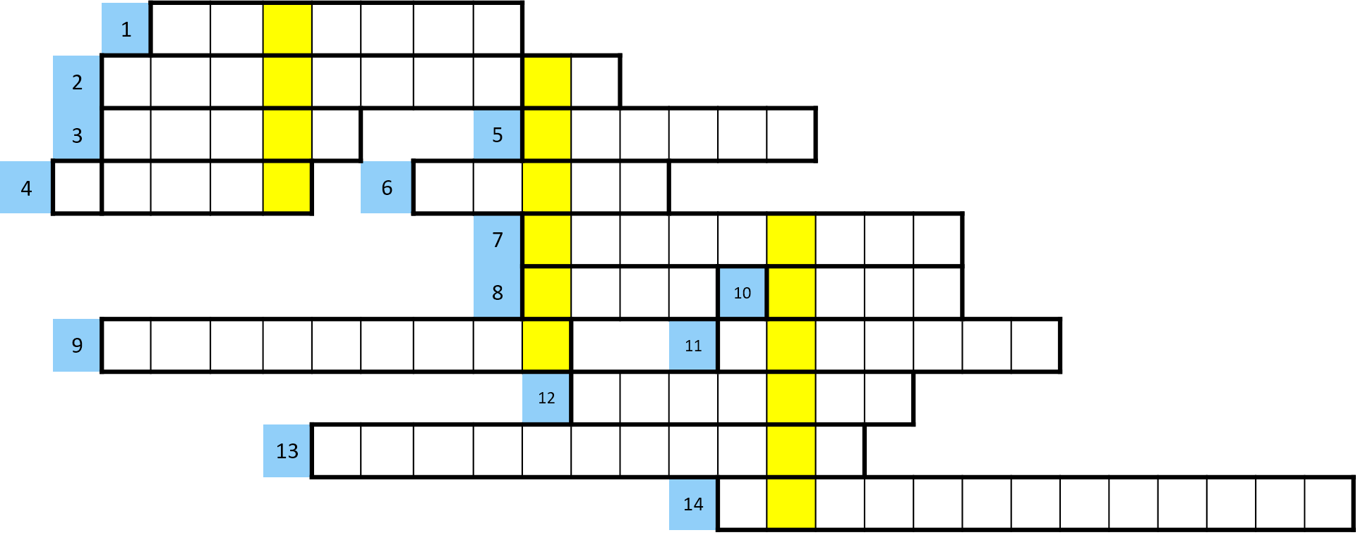
Кросворд
Їх три в трикутнику буває,
вона чудово об’єднає
вершину й середину сторони –
не бачив ти такої дивини!
Це … , любий друже,
відрізок особливий дуже!
2. Вона кут навпіл поділяє,
і кожен учень її знає,
і ти старайся не забуть –
… її звуть.
Кути при основі рівнобедреного трикутника … .
Скільки відрізків у трикутнику, якщо в ньому провести медіану?
5. Якщо з вершини перпендикуляр до сторони трикутника вести,
то … трикутника відтак отримаєш миттєво ти!
Що можна провести через дві точки?
Як … не крути має він лиш три кути,
а вершини сполучають сторони –
так їх називають, які з них дві не додавай –
за третю більше буде, знай!
8. Скільки перпендикулярів можна провести з даної точки до прямої?
9. Геометричні фігури ми вивчаємо на уроках … .
Фігура, яка утвориться дотиканням двох основ рівнобедрених трикутників.
Дві рівні сторони рівнобедреного трикутника називають … .
Прилад, що допомагає виміряти довжини сторін трикутника.
Як називали учнів Піфагора, котрі винайшли «трикутні числа»?
Цей трикутник красень, друзі,
в усій геометричній окрузі!
Дві рівні сторони цей хлопець має
і кожен … його тут прозиває!
У нього рівні при основі два кути,
хоч як повз них не зможеш ти пройти!

Slide 4
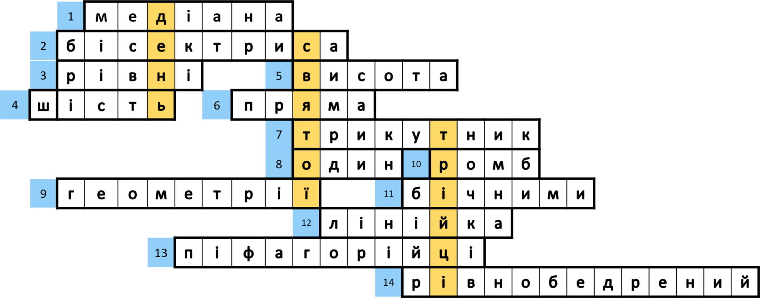
Кросворд
(Відповіді)

Slide 5
Закінчи речення
Трикутник, у якого дві сторони рівні, називається …
Трикутник, у якого всі сторони рівні, називається …
У рівнобедреному трикутнику бісектриса, проведена до основи, є …
Якщо в трикутнику два кути рівні, то він …
У трикутнику проти рівних сторін лежать рівні …
У трикутнику проти рівних кутів лежать рівні …

Slide 6
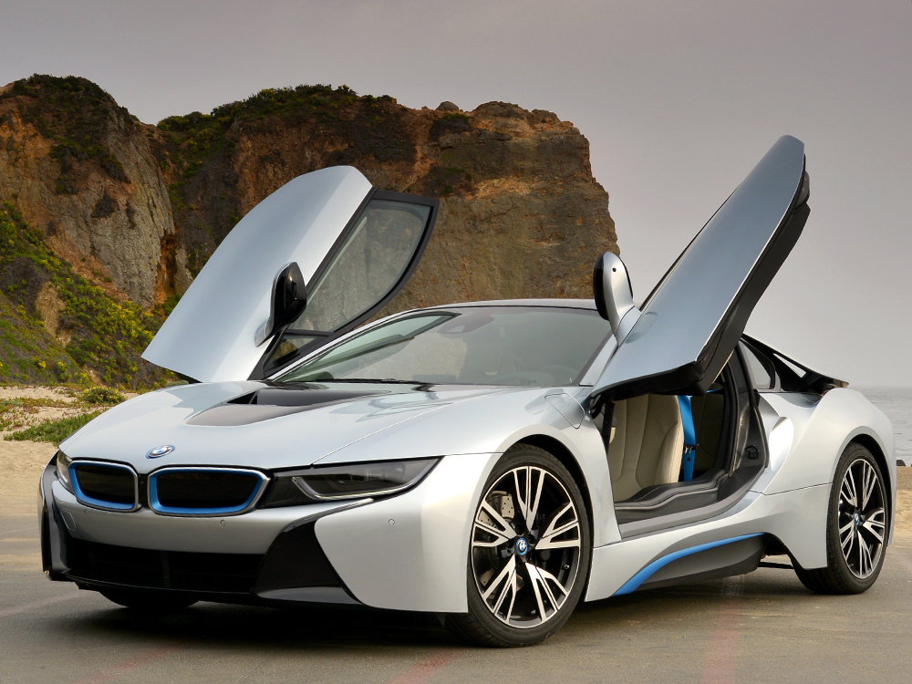
Яка властивість рівнобедреного трикутника
асоціюється з маркою автомобіля?

Slide 7
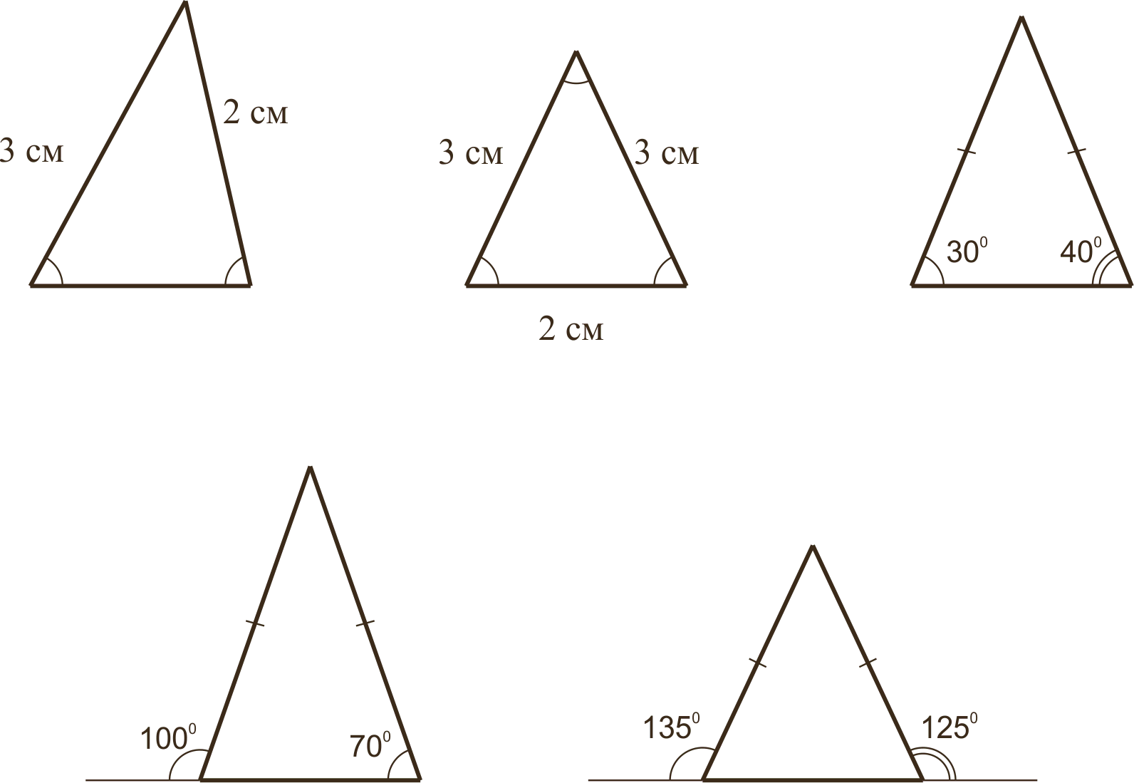
«ЗНАЙДИ ПОМИЛКУ»

Slide 8
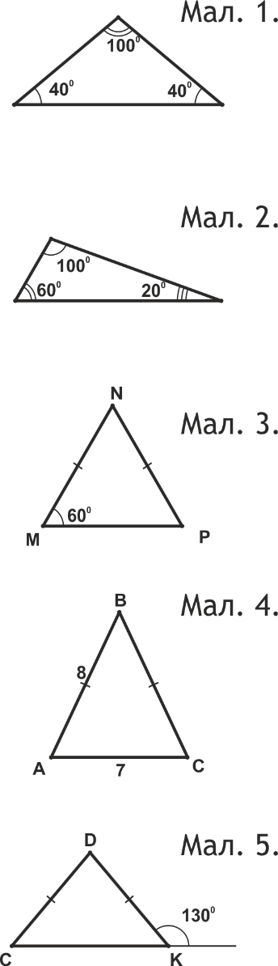
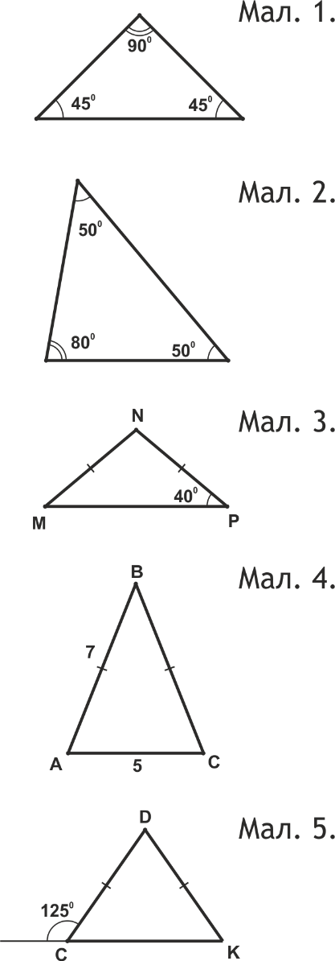
І в. САМОСТIЙНА РОБОТА ІІ в.
1. До якого виду (за кутами) належить
трикутник на мaлюнку 1?
А. Рівнобедрених.
Б. Гострокутних.
В. Тупокутних.
Г. Прямокутних.
2. До якого виду (за сторонами)
належить трикутник на малюнку 2 ?
А. Рівносторонніх.
Б. Різносторонніх.
В. Рівнобедрених.
Г. Тупокутних.
3. На малюнку 3 ∠ Р = ...
А. 60°.
Б. 120°.
В. 140°.
Г. 80°.
4. На малюнку 4 РΔАВС = ...
А. 15.
Б. 22.
В. 23.
Г. 30.
5. На малюнку 5 ∠ D = ... .
6. Периметр рівнобедреного трикутника дорівнюе 26 см. а основа - 10 см. 3найдіть довжини його бічних сторін.
1. До якого виду (за кутами) належить
трикутник на мaлюнку 1?
А. Рівнобедрених.
Б. Гострокутних.
В. Тупокутних.
Г. Прямокутних.
2. До якого виду (за сторонами)
належить трикутник на малюнку 2 ?
А. Рівносторонніх.
Б. Рівнобедрених.
В. Різносторонних.
Г. Гострокутних.
3. На малюнку 3 ∠ М = ...
А. 40°.
Б. 140°.
В. 100°.
Г. 70°.
4. На малюнку 4 РΔАВС = ...
А. 12.
Б. 17.
В. 19.
Г. 24.
5. На малюнку 5 ∠ D =... .
6. Периметр рівнобедреного трикутника дорівнюе 26 см. а бічні сторони - 8 см. 3найдіть довжину його основи.

Slide 9
І в. САМОСТIЙНА РОБОТА ІІ в.
1. До якого виду (за кутами) належить
трикутник на мaлюнку 1?
А. Рівнобедрених.
Б. Гострокутних.
В. Тупокутних.
Г. Прямокутних.
2. До якого виду (за сторонами)
належить трикутник на малюнку 2 ?
А. Рівносторонніх.
Б. Різносторонніх.
В. Рівнобедрених.
Г. Тупокутних.
3. На малюнку 3 ∠ Р = ...
А. 60°.
Б. 120°.
В. 140°.
Г. 80°.
4. На малюнку 4 РΔАВС = ...
А. 15.
Б. 22.
В. 23.
Г. 30.
5. На малюнку 5 ∠ D = 80°.
6. Периметр рівнобедреного трикутника дорівнюе 26 см. а основа - 10 см. 3найдіть довжини його бічних сторін.
8 см.
1. До якого виду (за кутами) належить
трикутник на мaлюнку 1?
А. Рівнобедрених.
Б. Гострокутних.
В. Тупокутних.
Г. Прямокутних.
2. До якого виду (за сторонами)
належить трикутник на малюнку 2 ?
А. Рівносторонніх.
Б. Рівнобедрених.
В. Різносторонних.
Г. Гострокутних.
3. На малюнку 3 ∠ М = ...
А. 40°.
Б. 140°.
В. 100°.
Г. 70°.
4. На малюнку 4 РΔАВС = ...
А. 12.
Б. 17.
В. 19.
Г. 24.
5. На малюнку 5 ∠ D = 70°.
6. Периметр рівнобедреного трикутника дорівнюе 26 см. а бічні сторони - 8 см. 3найдіть довжину його основи.
10 см

Slide 10
Які риси характеру допомагали Вам
досягти успіху на уроці ?
наполегливість | допитливість | акуратність | цілеспрямованість
активність | ввічливість | уважність | організованість
ініціативність | дружелюбність | працелюбність | відповідальність
дисциплінованість | товариськість | оптимізм | доброзичливість

Slide 11
Домашнє завдання:
повторити § 14, задачі 28(2), 33

